Slide 1
Год педагога и наставника
Развитие региональной системы наставничества педагогических и руководящих кадров на основе проектирования стратегий профессионального совершенствования
Нугуманова Людмила Николаевна,
Доктор педагогических наук, ректор ГАОУ ДПО «Институт развития образования Республики Татарстан»
irort.ru

Slide 2
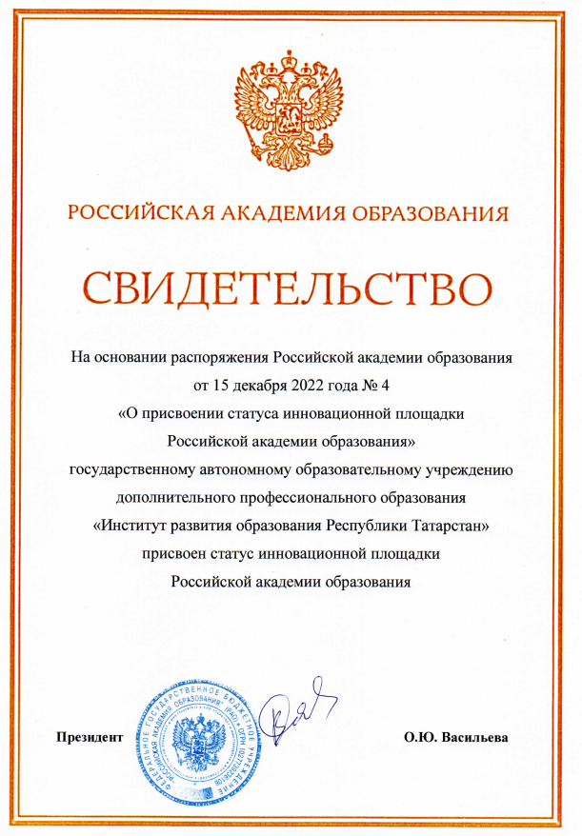
ИННОВАЦИОННЫЙ ПРОЕКТ «Развитие региональной системы наставничества педагогических и руководящих кадров на основе проектирования стратегий профессионального совершенствования»
Руководители проекта:
- РАО:
ОРЕШКИНА АННА КОНСТАНТИНОВНА (2019 г. - по н.в.)
- ГАОУ ДПО ИРО РТ:
ректор, доктор педагогических наук
НУГУМАНОВА ЛЮДМИЛА НИКОЛАЕВНА
- НАУЧНЫЕ КОНСУЛЬТАНТЫ ПРОЕКТА:
доктор педагогических наук, профессор МАСАЛИМОВА АЛЬФИЯ РАФИСОВНА
доктор педагогических наук, профессор
МУХАМЕТЗЯНОВА ФАРИДА ШАМИЛЕВНА
Региональная система наставничества педагогических и руководящих кадров на основе СЕТЕВОГО ВЗАИМОДЕЙСТВИЯ
Инновационный проект
(начало в 2019 г. – защита в РАО в 2022 г.) получил продолжение в новом направлении.
irort.ru

Slide 3
РЕЗУЛЬТАТЫ РЕАЛИЗАЦИИ ПРОЕКТА (2019 -2022 гг.)
СОЗДАНА МОДЕЛЬ РЕГИОНАЛЬНОЙ СИСТЕМЫ ОРГАНИЗАЦИИ НАСТАВНИЧЕСТВА НА ОСНОВЕ СЕТЕВОГО ВЗАИМОДЕЙСТВИЯ
ВЫЯВЛЕНЫ ПРОФЕССИОНАЛЬНЫЕ ДЕФИЦИТЫ И ЗАПРОСЫ ПЕДАГОГОВ
РАЗРАБОТАНО И ВНЕДРЕНО НАУЧНО-МЕТОДИЧЕСКОЕ ОБЕСПЕЧЕНИЕ РЕГИОНАЛЬНОЙ СИСТЕМЫ НАСТАВНИЧЕСТВА
СОЗДАНЫ УСЛОВИЯ ПО ОБМЕНУ ИННОВАЦИОННЫМ И АВТОРСКИМ ОПЫТОМ
irort.ru

Slide 4
ВЗАИМОДЕЙСТВИЕ УЧАСТНИКОВ И ПАРТНЕРОВ ПРОЕКТА
Министерство образования и науки Республики Татарстан
Провайдеры
образования
РТ и РФ
РАО
НАУЧНОЕ РУКОВОДСТВО
ГАОУ ДПО ИРО РТ
«Институт развития образования Республики Татарстан»
Организации- партнеры
РТ и РФ
МУНИЦИПАЛЬНЫЙ РАЙОН
МУНИЦИПАЛЬНЫЙ РАЙОН
ОБРАЗОВАТЕЛЬНАЯ ОРГАНИЗАЦИЯ
ОБРАЗОВАТЕЛЬНАЯ ОРГАНИЗАЦИЯ
Учитель
Руководитель
Учитель
Руководитель
Учитель
Руководитель
Учитель
Руководитель
ЭЛЕКТРОННАЯ ПЛОЩАДКА «ШКОЛА НАСТАВНИЧЕСТВА»
irort.ru

Slide 5
МОДЕЛЬ НАСТАВНИЧЕСКОЙ ДЕЯТЕЛЬНОСТИ
В СИСТЕМЕ ДОПОЛНИТЕЛЬНОГО ПРОФЕССИОНАЛЬНОГО ОБРАЗОВАНИЯ
НАСТАВНИЧЕСТВО
НЕПРОДУКТИВНОЕ
Результат
деятельности
ПРОДУКТИВНОЕ
Направление
проф.развития
ГОРИЗОНТАЛЬНОЕ
ВЕРТИКАЛЬНОЕ
Рамки
деятельности
АДАПТИВНОЕ:
- формализованное;
- кризисное;
- инициативное.
СОПРОВОЖДАЮЩЕЕ:
- дефицитное;
- квалификационное;
- адресное.
РАЗВИВАЮЩЕЕ:
- стратегическое;
- тактическое;
- проектное.
ЭКСПЕРТНОЕ:
- консультационное;
- оценочное.
Содержание
деятельности
Социально-методическое
Профессионально-компетентностное
Интегративно-полипрофессиональное
irort.ru

Slide 6
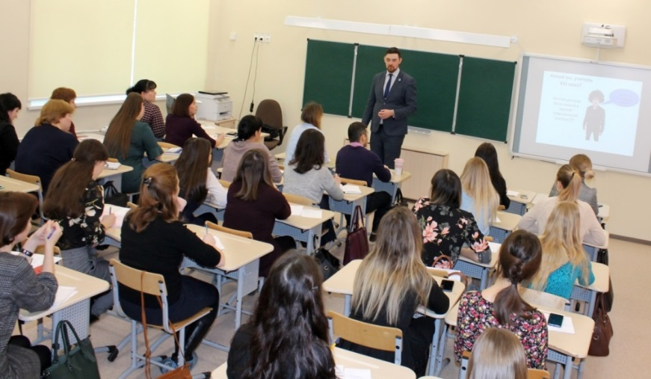
АДАПТИВНОЕ НАСТАВНИЧЕСТВО – «УЧИТЕЛЬ - 2.0»
Проект «Учитель 2.0» ориентирован на профессиональное и личностное развитие молодых педагогов образовательных организаций.
Цель проекта – совершенствование кадрового потенциала образовательной системы через планомерное разностороннее развитие молодых педагогов.
Назначение проекта - развитие теории и практики адресного сопровождения процесса профессионального становления молодого учителя на основе учета его профессиональных запросов и дефицитов.
официальная группа «ВКонтакте» Совета молодых педагогов Республики Татарстан – https://vk.com/smp_rt;
«Телеграм»-канал – https://t.me/uchitel_2.
irort.ru

Slide 7
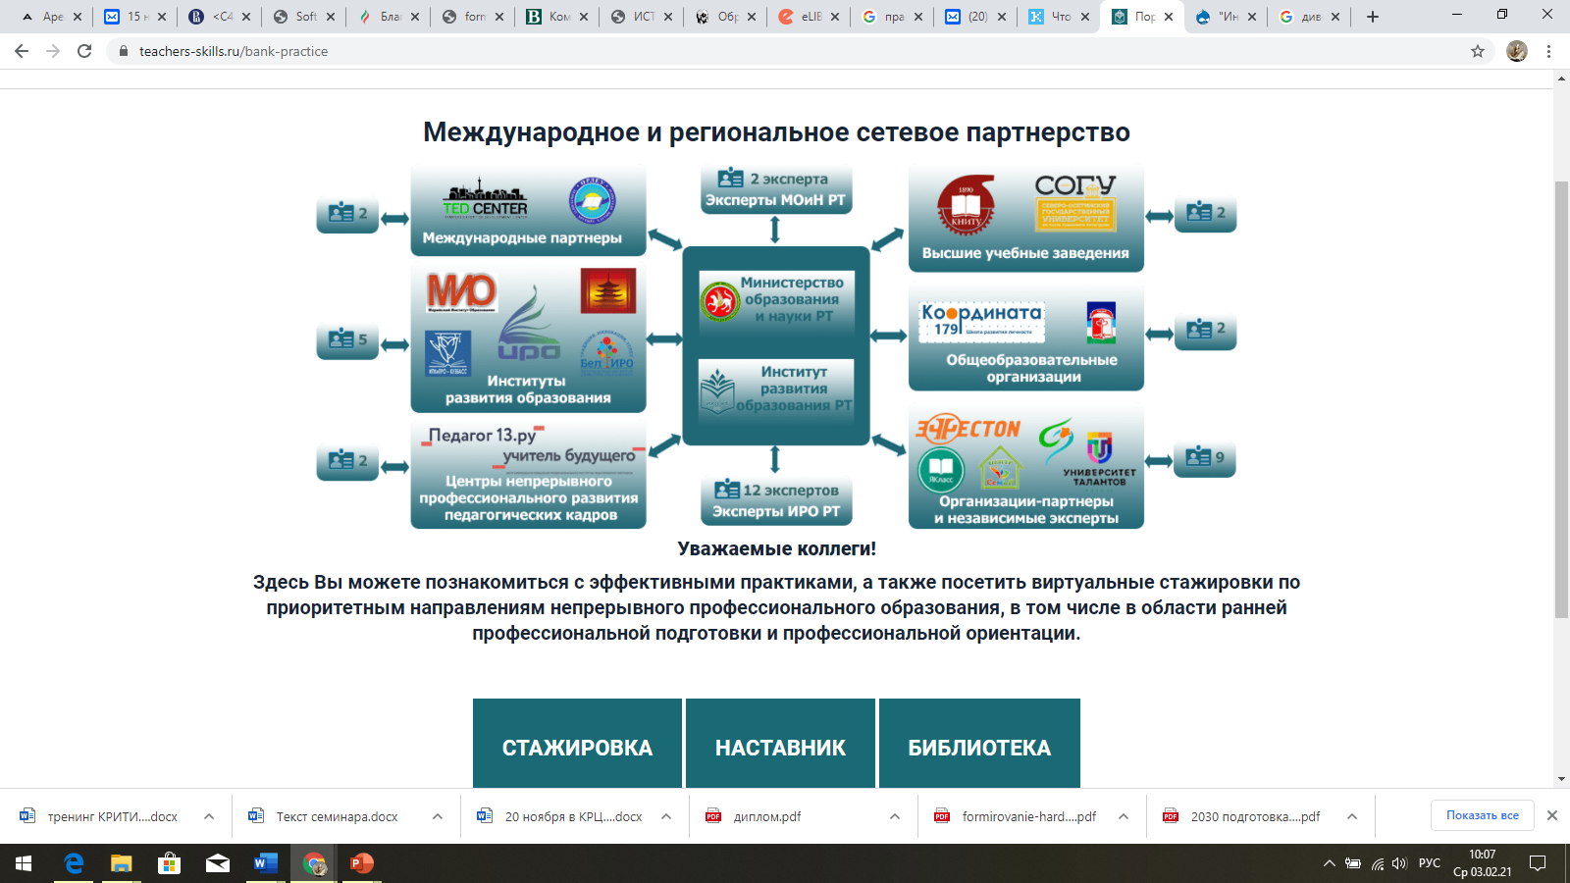
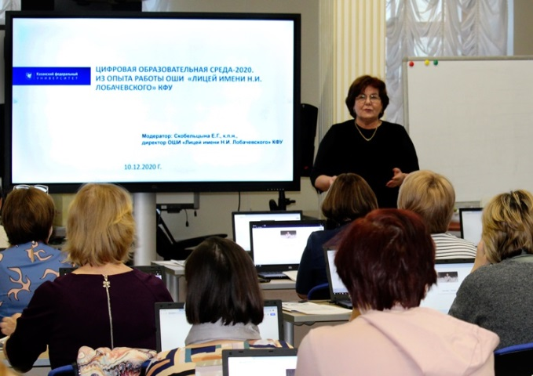
СОПРОВОЖДАЮЩЕЕ НАСТАВНИЧЕСТВО –
ПОРТАЛ СОПРОВОЖДЕНИЯ РАЗВИТИЯ ПРОФЕССИОНАЛЬНЫХ КОМПЕТЕНЦИЙ ПЕДАГОГИЧЕСКИХ И РУКОВОДЯЩИХ КАДРОВ
irort.ru

Slide 8
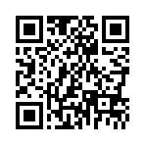
СОПРОВОЖДАЮЩЕЕ НАСТАВНИЧЕСТВО на примере актуального вопроса
«НАУЧНО-МЕТОДИЧЕСКОЕ СОПРОВОЖДЕНИЕ ВВЕДЕНИЯ ОБНОВЛЕННОГО ФГОС»
По результатам анкетирования «Предпочитаемые форматы получения помощи» ( в %):
irort.ru

Slide 9
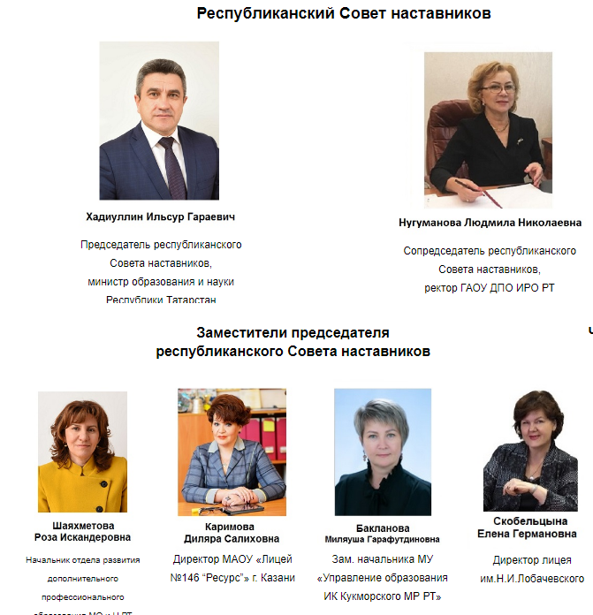
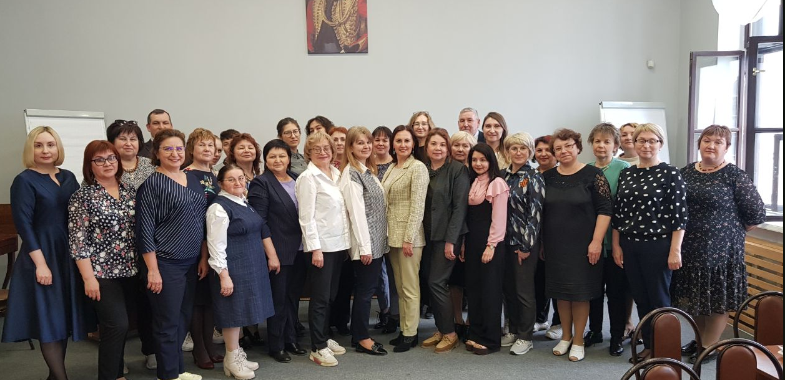
РАЗВИВАЮЩЕЕ НАСТАВНИЧЕСТВО – РЕСПУБЛИКАНСКИЙ СОВЕТ НАСТАВНИКОВ
ЧЛЕНЫ РЕСПУБЛИКАНСКОГО СОВЕТА НАСТАВНИКОВ
Лучшие
педагоги-практики
и образовательные организации-лидеры
irort.ru

Slide 10
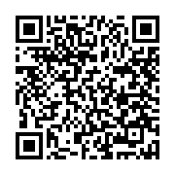
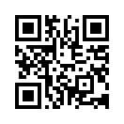
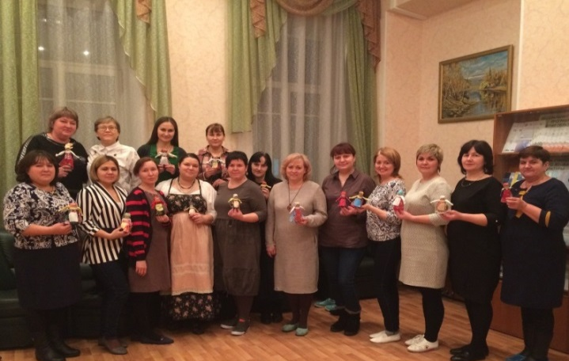
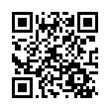
РАЗВИВАЮЩЕЕ НАСТАВНИЧЕСТВО – ВОВЛЕЧЕНИЕ ПЕДАГОГОВ В ИННОВАЦИОННЫЕ ПРОЕКТЫ
Проекты по проблемам цифровой трансформации образовательного пространства ДПО:
«Учительский портал», «Виртуальная стажировка», выпуск журнала «Актуальная педагогика»
Проект «Программа внедрения/сопровождения/апробации
модульного принципа обновлённого
содержания предметной области «Технология»
Информация о проекте
специальный выпуск журнала
«Актуальная педагогика»
Проект «Традиционная культура
и образовательное пространство»
Серия тематических вебинаров для классных руководителей, педагогов-психологов, родителей и других специалистов образовательных организаций.
irort.ru

Slide 11
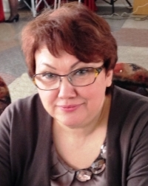
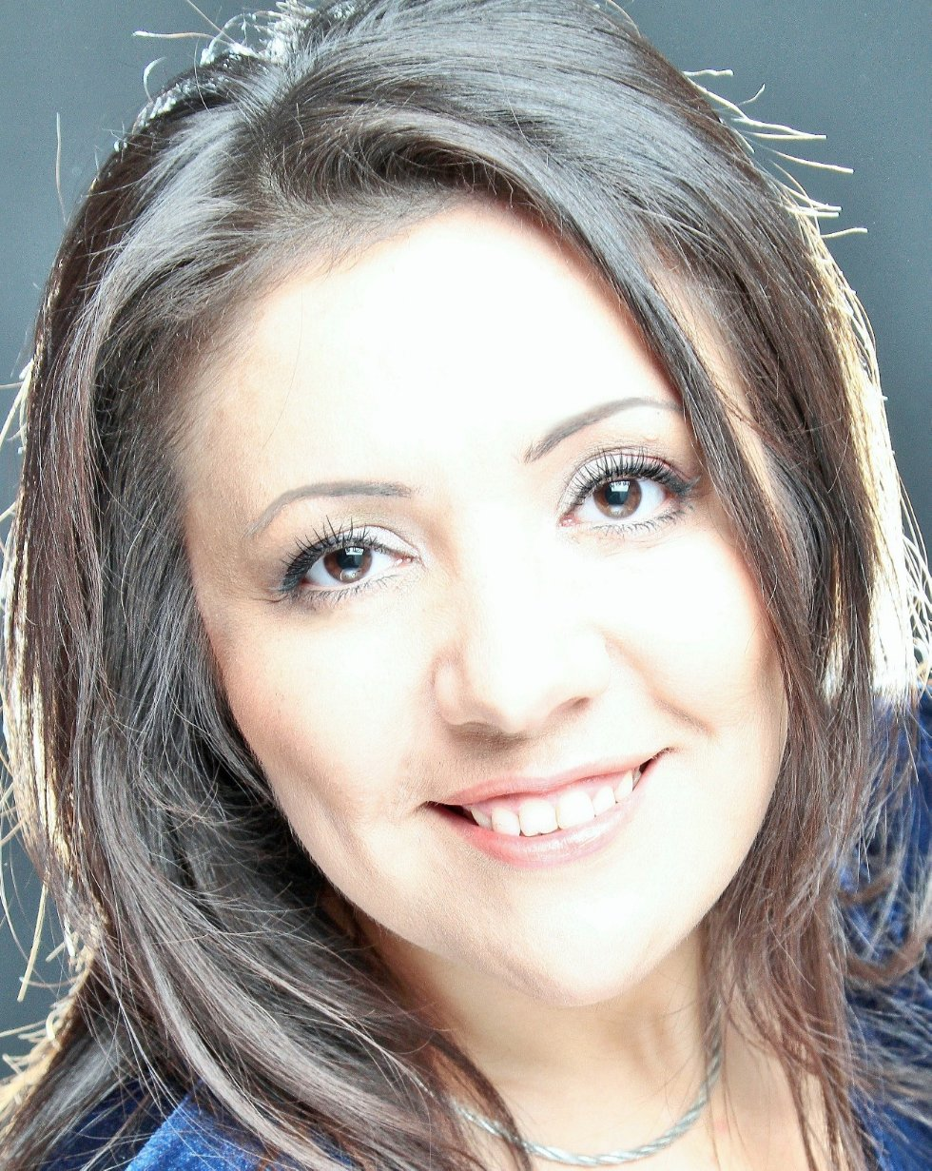
ЭКСПЕРТНОЕ НАСТАВНИЧЕСТВО –
«ЭКСПЕРТНО-ПРОФЕССИОНАЛЬНОЕ СООБЩЕСТВО»
ПОСЕЩЕНИЕ САЙТА – около 6 500 000
КОНСУЛЬТАЦИОННОЕ СОПРОВОЖДЕНИЕ
ЭКСПЕРТНО-ПРОФЕССИОНАЛЬНОГО СООБЩЕСТВА
Мухаметзянова
Фарида
Шамилевна
Масалимова
Альфия
Рафисовна
irort.ru

Slide 12
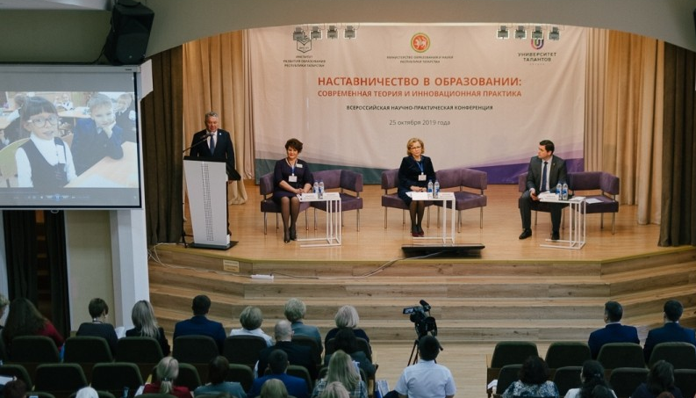
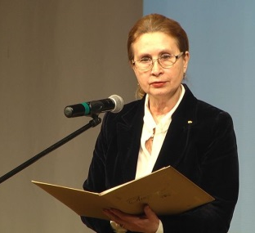
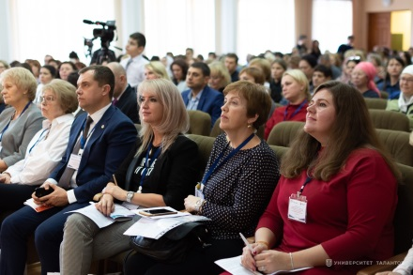
НАУЧНО-МЕТОДИЧЕСКОЕ СОПРОВОЖДЕНИЕ
НАСТАВНИЧЕСКОЙ ДЕЯТЕЛЬНОСТИ
ТРАДИЦИОННЫЕ МЕРОПРИЯТИЯ ПРОЕКТА:
Всероссийская конференция «НАСТАВНИЧЕСТВО В ОБРАЗОВАНИИ:
СОВРЕМЕННАЯ ТЕОРИЯ И ИННОВАЦИОННАЯ ПРАКТИКА»
Конкурс наставнических практик
«ПЕДАГОГИЧЕСКОЕ МАСТЕРСТВО БЕЗ ГРАНИЦ»
Тематический номер журнала
«СОВРЕМЕННОЕ ОБРАЗОВАНИЕ:
АКТУАЛЬНЫЕ ВОПРОСЫ И ИННОВАЦИИ»
irort.ru

Slide 13
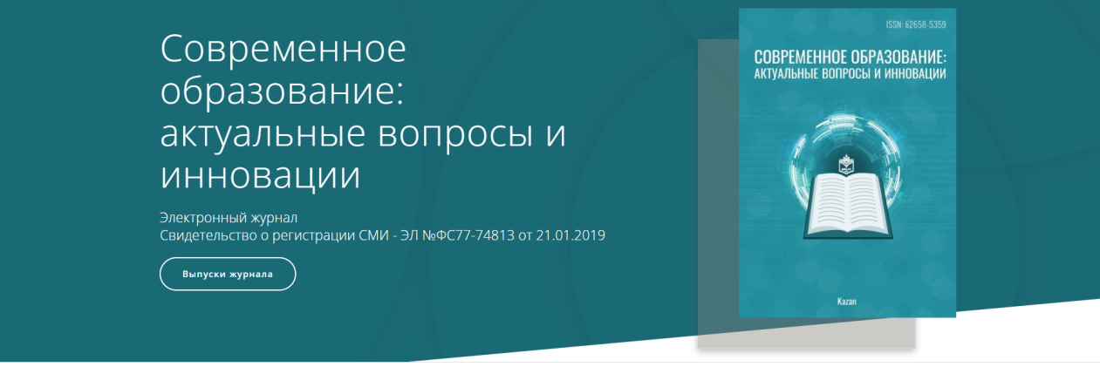
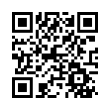
НАУЧНО-МЕТОДИЧЕСКОЕ СОПРОВОЖДЕНИЕ
НАСТАВНИЧЕСКОЙ ДЕЯТЕЛЬНОСТИ
Более 50 наименований!
irort.ru

Slide 14
Энциклопедия наставничества
22 муниципальных района РТ
Лучшие практики коллег республики
Информационно-справочное издание
Аудитория – педагоги практики
Инфографика: схема, таблицы, иллюстрации, фотографии, резюме и др.
Задача – охватить большинство муниципальных районов

Slide 15
Проведение исследования «Реализация целевой модели наставничества в образовательных организациях Республики Татарстан: проблемы и перспективы»
Приказ о внедрении целевой модели наставничества в РТ
(ИРО РТ – региональный оператор)
Обновление состава Республиканского совета наставников
Внедрение ЦЕЛЕВОЙ МОДЕЛИ НАСТАВНИЧЕСТВА в РТ
на основе инновационного проекта РАО по наставничеству
В 2023 году
«Уроки наставничества» серия мероприятий (Учитель 2.0, стажировочные площадки, мероприятия профессиональных сообществ)
Обучение аспирантов, научное наставничество
V Всероссийская научно-практическая конференция «Наставничество в образовании: современная теория и инновационная практика»
Повышение квалификации по наставничеству
(36 ч., 72 ч., обучено 197 человек, в том числе республиканский совет наставников и коллеги из РФ)

Slide 16
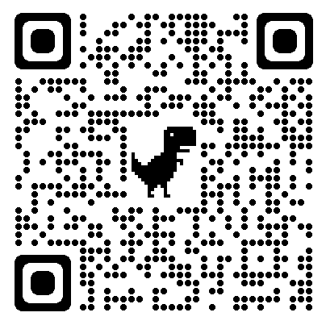
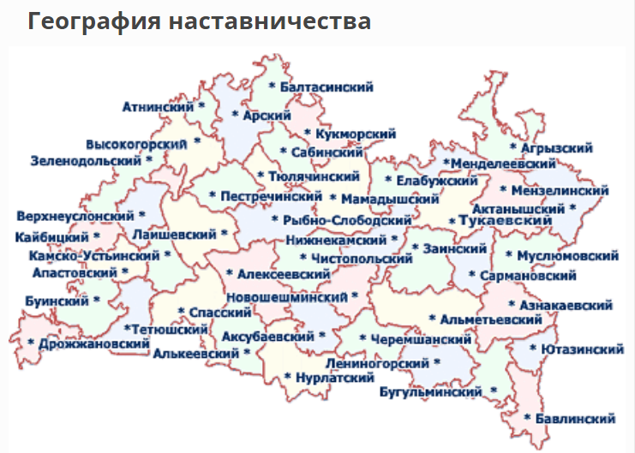
СОПРОВОЖДЕНИЕ ВНЕДРЕНИЯ ЦЕЛЕВОЙ МОДЕЛИ НАСТАВНИЧЕСТВА В РЕСПУБЛИКЕ ТАТАРСТАН
irort.ru

Slide 17
ПРИОРИТЕТНЫЕ НАПРАВЛЕНИЯ ДЕЯТЕЛЬНОСТИ ИННОВАЦИОННОГО ПРОЕКТА ИРО в 2023-2025 гг.
Концепция региональной системы наставнической деятельности педагогических и руководящих кадров в РТ
Индивидуальная стратегия развития наставника
(разработка и апробация)
Стратегия профессионального развития школьных команд наставников
(создание и апробация в школах-участницах модели стратегии)
Стратегия организации и развития профессиональных обучающихся сообществ педагогов республики
(создание и апробация модели стратегии)
«Школа наставничества» (обобщение и диссеминация лучшего опыта на площадке)
«Центр развития компетенций наставника»
(обеспечение адресной информационно-методической и психолого-педагогической поддержки наставников)
Реверсивное цифровое наставничество
Межрегиональное и сетевое взаимодействие
irort.ru

Slide 18
Дорожная карта мероприятий инновационной площадки в Год педагога и наставника
№ п/п | Мероприятия | Сроки проведения | Ответственные
1. | Реализация инновационного проекта (программы) «Развитие региональной системы наставничества педагогических и руководящих кадров на основе проектирования стратегий профессионального совершенствования», I этап | В течение года | ЦРПП Заместители председателя Совета Члены Совета
2. | Заседания республиканского Совета наставников | 2 раза в год | ЦРПП Заместители председателя Совета
3. | Организация и проведение Открытого педагогического совета «Уроки наставничества» | Январь 2023 года | ЦРПП Члены Совета
4. | Организация и проведение Курсов повышения квалификации по ДПП «Педагогическое наставничество: образовательный интенсив по вопросам реализации целевой модели наставничества» | Февраль, ноябрь 2023 года | ЦРПП
5. | Организация и проведение Круглого стола «Муниципальные особенности организации взаимодействия при подготовке наставнической программы педагогических и руководящих кадров» | 1-2 квартал (Март, Апрель) 2023 года | ЦРПП
6. | Актуализация сборника «Энциклопедия наставничества: лучшие практики», II часть | В течение года | ЦРПП
7. | Актуализация настольной книги «Наставничество: эффективная форма обучения» | В течение года | ЦРПП
8. | Организация и проведение онлайн – марафона «Лучшие наставнические практики образовательных организаций: опыт внедрения» от Совета наставников | 2 квартал, 4 квартал (Апрель, ноябрь) 2023 года | ЦРПП Заместители председателя Совета Члены Совета
9. | Организация и проведение Конкурса педагогического мастерства: «Педагогическое мастерство без границ» | Март, апрель 2023 года | ЦРПП
10. | Участие в организации и проведении V Всероссийской научно-практической конференции «Наставничество: от теории к практике» | Октябрь 2023 года | ЦРПП Члены Совета
11. | Организация и проведение вебинаров, практико-ориентированных семинаров для педагогов республики по обмену опытом в области наставнической деятельности в условиях сетевого взаимодействия | Апрель – май 2023 года | ЦРПП Члены Совета
12. | Подготовка материалов для фильма «Лучшие наставнические практики Республики Татарстан: актуальное интервью» | 3-4 квартал 2023 года | ЦРПП Заместители председателя Совета Члены Совета
13. | Организация и проведение республиканского конкурса эссе: «Наставничество как образ жизни» | 3-4 квартал 2023 года | ЦРПП Члены Совета
14. | Фоторепортаж «Из личного опыта педагога – наставника» | 4 квартал 2023 года | ЦРПП
irort.ru

Slide 19
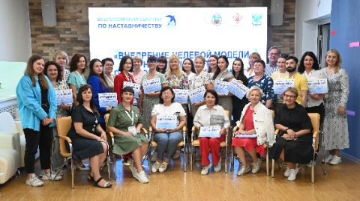
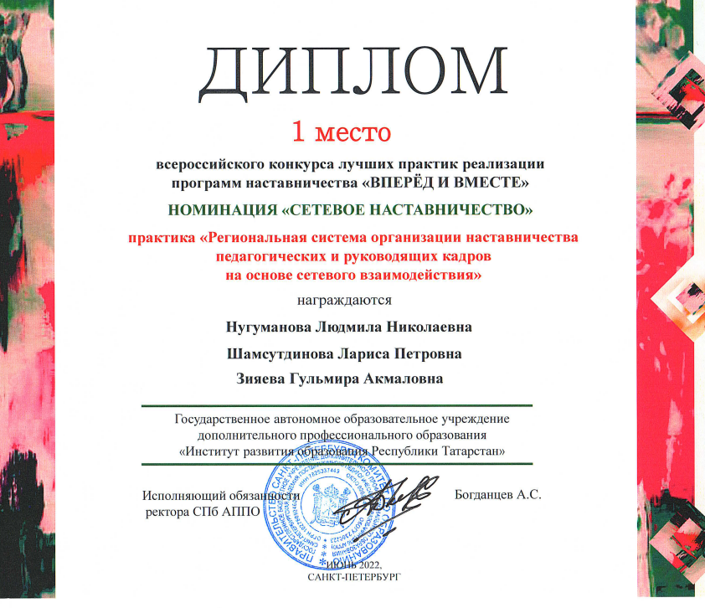
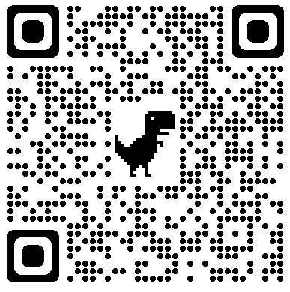
ПРЕДСТАВЛЕНИЕ ОПЫТА НА ФЕДЕРАЛЬНЫХ ПЛОЩАДКАХ
Всероссийский информационно-методический семинар «Внедрение целевой модели наставничества педагогических работников образовательных организаций» в г. Барнауле
Победитель Всероссийского конкурса лучших практик реализации программ наставничества, г. Санкт-Петербург
Всероссийский марафон эффективных практик наставничества педагогов (Академия Минпросвещения)
irort.ru

Slide 20
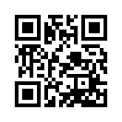
Приглашаем к сотрудничеству!
Государственное автономное образовательное учреждение
дополнительного профессионального образования
«Институт развития образования Республики Татарстан»
Адрес: РТ, 420015, г. Казань, ул. Большая Красная, 68 Телефон: (843) 236-62-42 Сайт института: http://irort.ru E-mail: irort2011@gmail.com
irort.ru

